Slide 1

МБДОУ «Детский сад села Червона Дибровка»
масленица
Подготовила
Дрокина А М
масленица

Slide 2

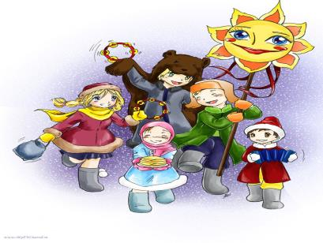
Масленица получила свое название от церковного календаря, потому что в этот период времени — последнюю неделю перед Великим Постом, разрешается вкушение сливочного масла, молочных продуктов и рыбы, по-другому эта неделя в Православной Церкви именуется сырной.
-Русский царь Пётр-1 ещё в 17 веке издал указ: перед великим постом устроить в Москве большой карнавал!
Масленица — это озорное и весёлое прощание с зимой и встреча весны, несущей оживление в природе и солнечное тепло. Люди испокон веков воспринимали весну как начало новой жизни и почитали Солнце, дающее жизнь и силы всему живому.

Slide 3

Но самое главное — это блины! Древние считали блин символом солнца, поскольку он, как и солнце, жёлтый, круглый и горячий, и верили, что вместе с блином они съедают частичку его тепла и могущества

Slide 4

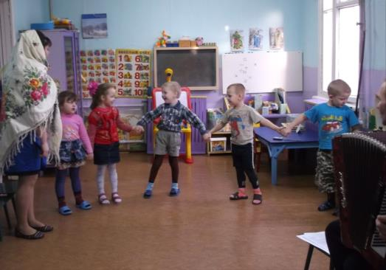
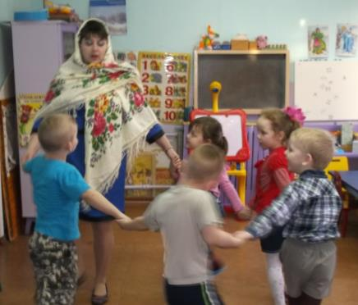
-Закружит Широкая Масленица в танцах и хороводах — ноги сами пойдут плясать под задорные частушки и прибаутки. А шуты и скоморохи насмешат до слез. В балаганах и театрах — представления без конца. А тот, кто не захочет остаться просто зрителем на этом празднике, может поучаствовать в маскараде.

Slide 5

-
В Православной церкви считается, что смысл Сырной недели— примирение с ближними, прощение обид, подготовка к Великому посту — время, которое нужно посвятить доброму общению с ближними, родными, друзьями, благотворению

Slide 6

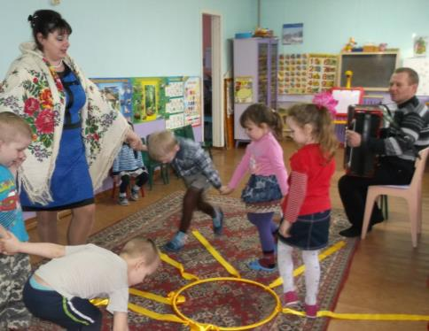
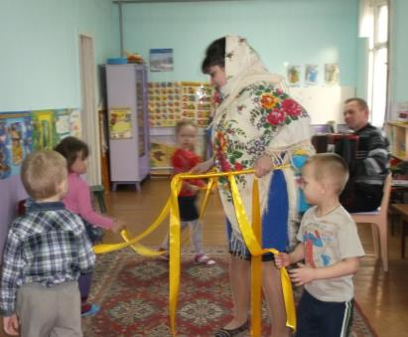
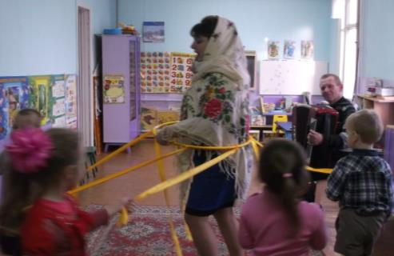
Мы весняночку поём
Весну красную зовём

Slide 7
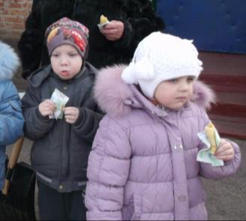
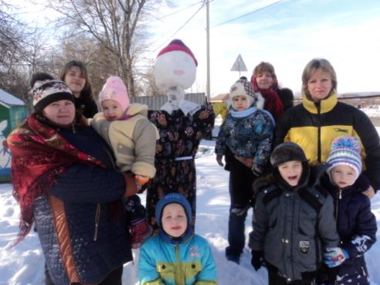
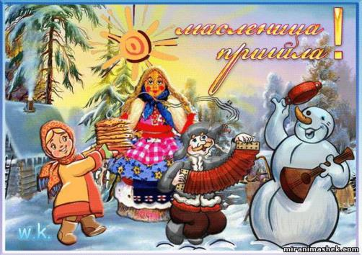
«У нас горы снежные готовы и блины напечены — просим жаловать!».

Slide 8

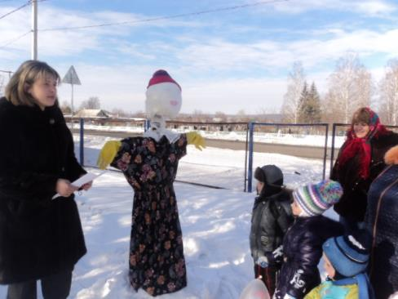
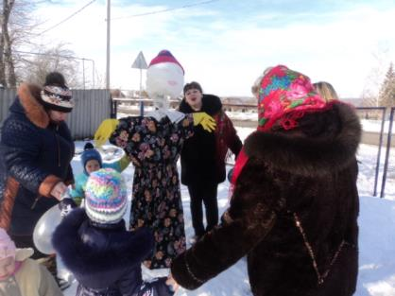
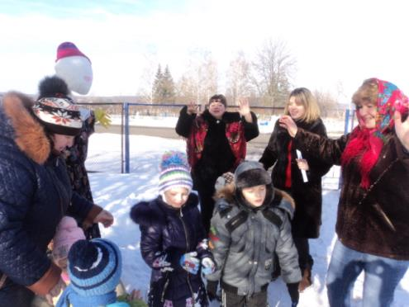
В хоровод всех приглашаем,
Дружно песни запеваем!

Slide 9
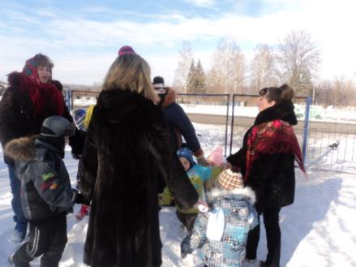

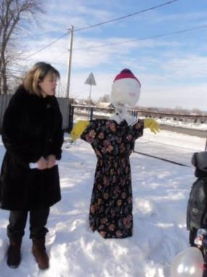
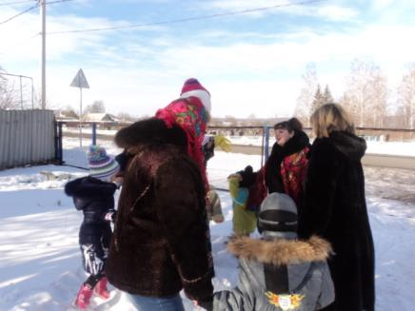

Slide 10

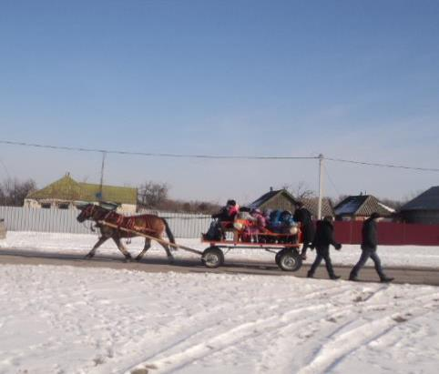
Главное развлечение на Масленицу - катание. Кататься можно на чем угодно - катались с гор на ледянках, на конях по деревне, на коньках
В последний день масленичной недели происходил ритуал проводов Масленицы, который заключался в сожжении чучела Масленицы (Марены).
-Чучело Масленицы везли участники масленичного поезда (иногда в нём насчитывалось несколько сот лошадей). В костёр с горящим чучелом бросали традиционную поминальную пищу (блины, яйца, лепёшки)

